Slide 1
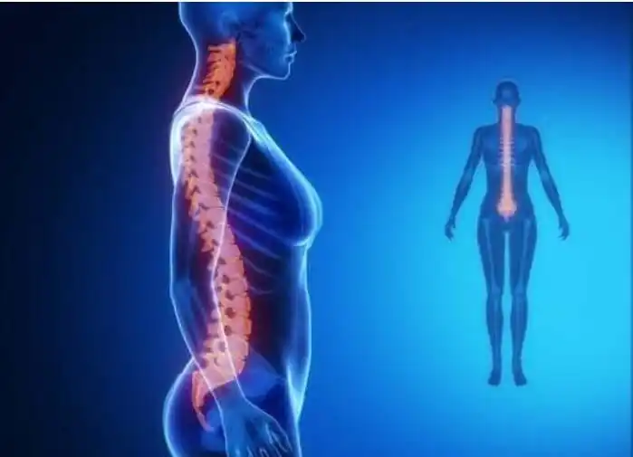
ΟΣΤΕΟΑΘΡΙΤΙΔΑ

Slide 2
Ορισμός
Η οστεοαρθρίτιδα είναι πάθηση που επηρεάζει τις αρθρώσεις, προκαλώντας πόνο και δυσκαμψία. Είναι η πιο κοινή μορφή αρθρίτιδας και εκδηλώνεται σε άτομα σε όλον τον κόσμο. Είναι γνωστή και ως εκφυλιστική αρθροπάθεια. Αποτελεί ένα σύνολο μηχανικών ανωμαλιών που οδηγούν στον εκφυλισμό της άρθρωσης, επηρεάζοντας κυρίως τον αρθρικό χόνδρο και το υποχόνδριο οστό.

Slide 3
Αίτια
Ο καθένας μπορεί να νοσήσει από οστεοαρθρίτιδα, ωστόσο ο κίνδυνος αυξάνεται για:
Άτομα άνω των 45
Υπέρβαρα άτομα
Γυναίκες
Άτομα που είχαν προσβληθεί οι γονείς τους
Άτομα που είχαν υποστεί τραυματισμό σε άρθρωση στο παρελθόν
Άτομα που είχαν υποστεί βλάβη σε αρθρώσεις από άλλη ασθένεια (π.χ. ουρική ή ρευματοειδής αρθρίτιδα).

Slide 4
Συμπτώματα
1)ΠΟΝΟΣ (ειδικά κατά τη κίνηση της άρθρωσης)
2)ΔΥΣΚΑΜΨΙΑ( ειδικά μετά από ανάπαυση ωστόσο περνά μετά από ολιγόλεπτη κίνηση)
3)ΤΡΙΓΜΟ κατά την κίνηση της άρθρωσης
4)ΣΚΛΗΡΟ ΟΙΔΗΜΑ (που προκαλείται από τα οστεόφυτα)
5)ΖΥΜΩΔΕΣ ΟΙΔΗΜΑ (που προκαλείται από την συσσώρευση υγρού στην άρθρωση)
6)Παραμόρφωση και
αστάθεια της άρθρωσης.

Slide 5
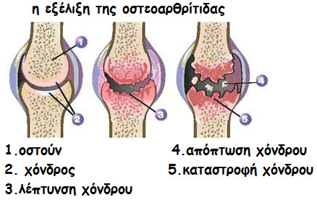

Slide 6
Αντιμετώπιση
Τα αναλγητικά ανακουφίζουν τον πόνο και τη δυσκαμψία, αλλά δεν επηρεάζουν την αρθρίτιδα και δεν αποκαθιστούν τη βλάβη στις αρθρώσεις.
Η θερμότητα ή το κρύο ορισμένες φορές προσφέρουν ανακούφιση από τον πόνο και τη δυσκαμψία στις αρθρώσεις.
Οι λάμπες θερμότητας είναι αρκετά δημοφιλείς, αλλά οι θερμοφόρες ή τα θερμαινόμενα μαξιλαράκια (πωλούνται σε φαρμακεία) είναι εξίσου αποτελεσματικά.
Ανακούφιση από τον πόνο προσφέρουν και οι παγοκύστες.
Οι ζεστές ή οι κρύες κομπρέσες δεν πρέπει να έρχονται σε απευθείας επαφή με το δέρμα.
Η χειρουργική αντιμετώπιση (περιλαμβάνει την αντικατάσταση άρθρωσης). Συστήνεται σε περίπτωση πολύ έντονου πόνου όλη την ημέρα, ο οποίος δεν υποχωρεί με τη θεραπεία που προαναφέρθηκε, ή σε έντονα προβλήματα κινητικότητας.

Slide 7
Ο ρολος του φυσικοθεραπευτή
Ο φυσικοθεραπευτής θα παράσχει συμβουλές και θα εκπαιδεύσει τον ασθενή σχετικά με τη διαχείριση του πόνου αλλά και του νοσήματος γενικότερα. Μπορεί να βοηθήσει με ποικίλους τρόπους και μεθόδους, στην βελτίωση του εύρους κίνησης, στην ενδυνάμωση των μυών και στην επανεκπαίδευση της βάδισης. Είναι ο ειδικός της άσκησης ο οποίος θα συντάξει ένα εξατομικευμένο πρόγραμμα θεραπευτικής άσκησης και θα εκπαιδεύσει τον ασθενή σε αυτό. Ένα ασκησιολόγιο θα πρέπει να συνδυάζει δύναμη, αντοχή, συντονισμό, ισορροπία και λειτουργικές ασκήσεις. Η εξέλιξη στα προγράμματα γίνεται σε διάρκεια, ένταση και πολυπλοκότητα, σύμφωνα πάντα με τις ανάγκες, τις ικανότητες και τις επιθυμίες του καθένα. Το πρόγραμμα αυτό θα πρέπει να επιβλέπεται από τον φυσικοθεραπευτή, ώστε να είναι κατάλληλο για τον κάθε ασθενή σύμφωνα με την πάθηση και τα ελλείμματά του. Ανά τακτά διαστήματα ο φυσιοθεραπευτής θα πρέπει να επαναξιολογεί, να καθοδηγεί και να κάνει αλλαγές όποτε κρίνεται απαραίτητο.

Slide 8
ΒΙΒΛΙΟΓΡΑΦΙΑ
Ξ Ξ·Ξ³Ξ�: https://www.hygeia.gr/%CE%BF%CF%83%CF%84%CE%B5%CE%BF%CE%B1%CF%81%CE%B8%CF%81%CE%AF%CF%84%CE%B9%CE%B4%CE%B1/
: https://www.hygeia.gr/%CE%BF%CF%83%CF%84%CE%B5%CE%BF%CE%B1%CF%81%CE%B8%CF%81%CE%AF%CF%84%CE%B9%CE%B4%CE%B1/ © hygeia.gr.

